Slide 1
Презентація на тему “Український народний одяг у другій половині ХІХ століття”
Виконав(ла) ученик(ця) 9 класу

Slide 2
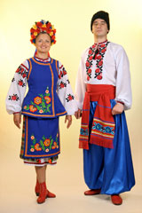
.
Найприкметніша риса традиційного українського одягу – це його надзвичайна мальовничість, що відбиває вкрай високий рівень культури виробництва в нашого народу, досконале володіння численними видами, техніками його оздоблення. Але водночас із цим народному одягу притаманна також значна варіативність.
Класифікація костюмів за регіонами – надзвичайно складна справа через те, що розбіжності проходять від села до села, крім того, жіночий одяг є більш складним, ніж чоловічий.

Slide 3
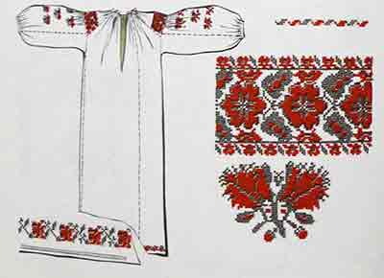
Елементи традиційного українського одягу
Сорочка (і жіноча, і чоловіча - обов’язково прикрашені вишивкою, яка відрізняється в залежності від регіону).
Звичайна довжина сорочки, яку носили з плахтою або запаскою, - по "кісточки", сорочки до спідниці шилися трохи коротші. З-під плахти чи запаски повинен був визирати долішній вишитий край сорочки, який має назву "поділ" чи "подолик". З-під плахти чи запаски повинен визирати долішній вишитий край сорочки, що називається "поділ" або "подолик".
Сорочка жіноча, полотняна, село Підсінне Переяслав-Хмельницького району Київської обл. Початок XX cт.
Кептар (хутряна безрукавка в населення Карпат і Прикарпаття).
Керсетка (на Київщині, Полтавщині, Чернігівщині, частково також на Півдні України) - це жіноча безрукавка з фабричної тканини, вона мала численні місцеві варіанти довжини, пропорцій та декорування).

Slide 4
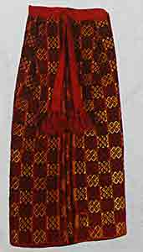
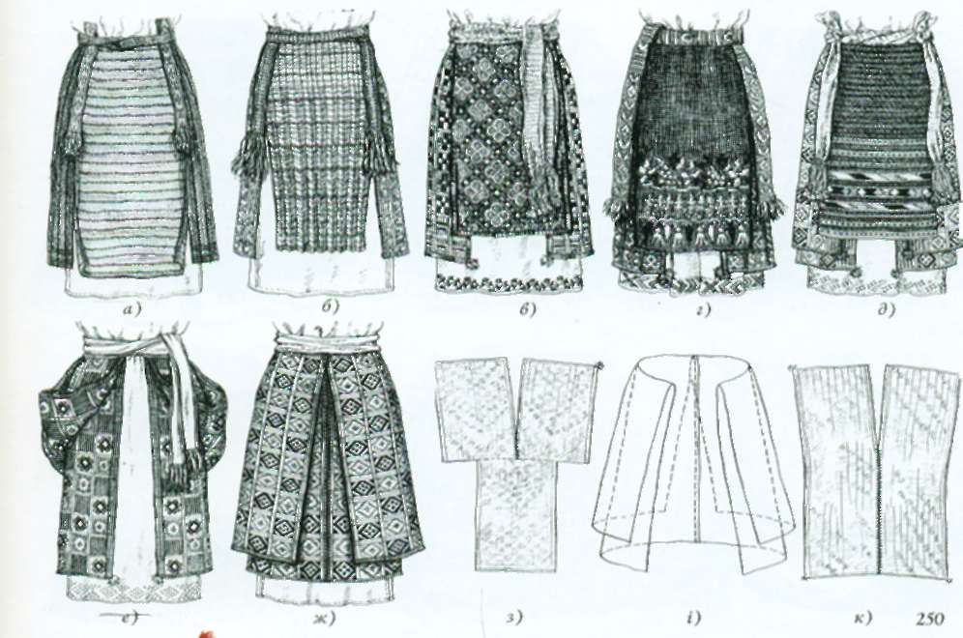
Плахта (зшита частково розпашна спідниця, обов’язковий елемент центральноукраїнського жіночого національного костюму).
Спідниця (андарак, димка, літник, фартух, шорц) - зшитий вид стегнового жіночого одягу, який шився з саморобних вовняних, напіввовняних чи полотняних тканин, мав місцеві колористичні й орнаментальні риси та різні назви.
Запаска є найдавнішим загальнослов'янським варіантом незшитої спідниці), відома майже всюди в Україні, мала й локальні варіанти, складалася переважно з 2 вузьких пілок саморобної вовняної тканини, перш за все на талії пов'язувалася її задня частина, ширша та довша, спереду ж закріплювали другу, вужчу та коротшу).

Slide 5
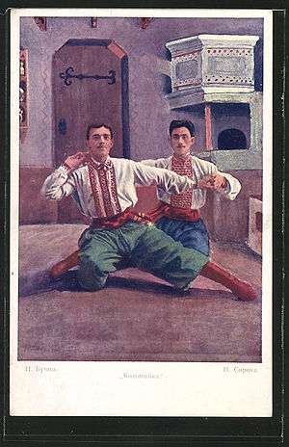
Штани є основним чоловічим стегновим одягом, бувають різними за формою та кроєм, із грубого саморобного полотна переважно білого кольору, подеколи з малюнком з вузьких смуг, штани для зими шилися з вовняної білої тканини, а в західних областях виготовляли їх із валяного сукна різних кольорів: білого червоного або коричневого).

Slide 6
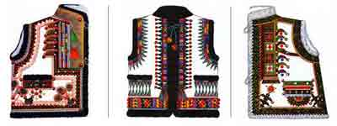
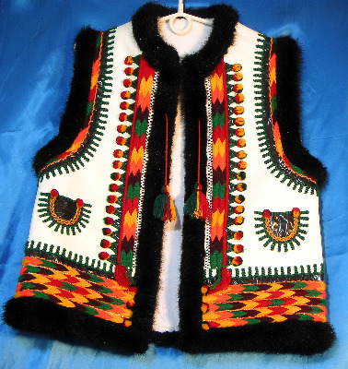
Кептар — хутряна безрукавка в населення Карпат і Прикарпаття; мав значну локальну варіативність довжини та прийомів оформлення залежно від регіону.

Slide 7
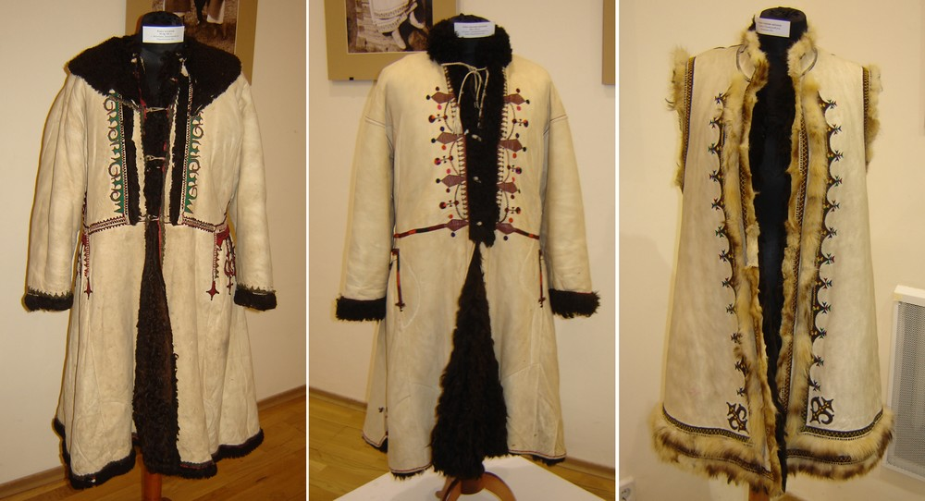
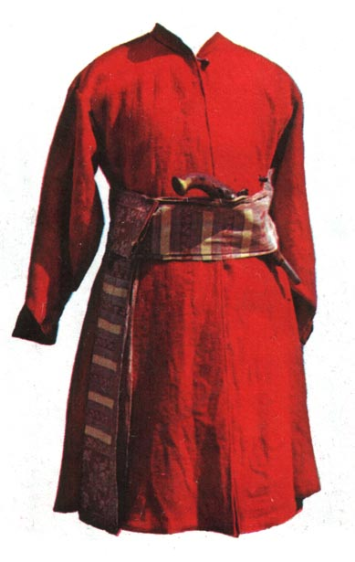
Верхній одяг був дуже різноманітним:
- кожух (зимовий одяг із овечих шкур - хутром усередину),
- жупан (із дорогих тканин, таких як штоф, парча або ж із тонкого фабричного сукна), найчастіше синього або ж зеленого кольору, він достатньо довгий, приталений).

Slide 8
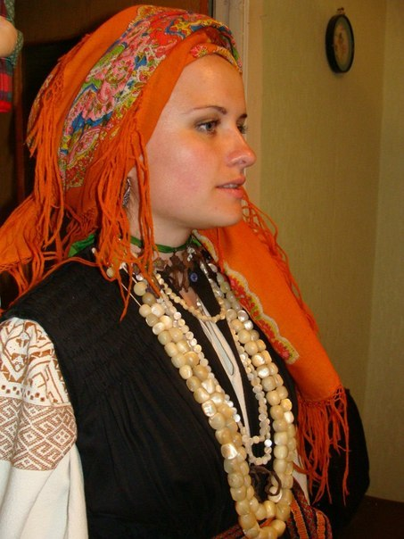
Пов'язка — закріплений на каркасі яскравий шерстяний платок (Чернігівщина, Полтавщина).
Стрічки-бинди. За допомогою таких різнокольорових стрічок дівчата прикрашали весь комплекс свого вбрання, прикріплюючи їх у великій кількості до стрічки або вінка на потилиці або пришиваючи до стрічки, яку пов'язували на шиї (Чернігівщина, Лівобережна Київщина та Черкащина).
Чільця — низка тоненьких орнаментованих латунних пластинок, що спадали на чоло. Ч., які побутували у XIX ст. на Гуцульщині, зберегли багато архаїчних рис і нагадують старовинні головні прикраси періоду Київської Русі.

Slide 9
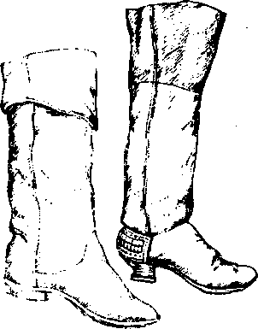
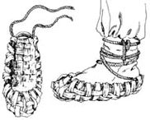
Взуття

Slide 10
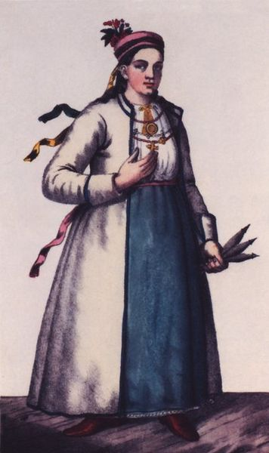
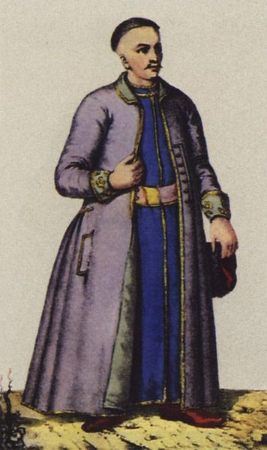
Вбрання міщан

Slide 11
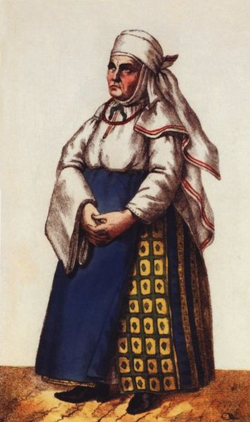
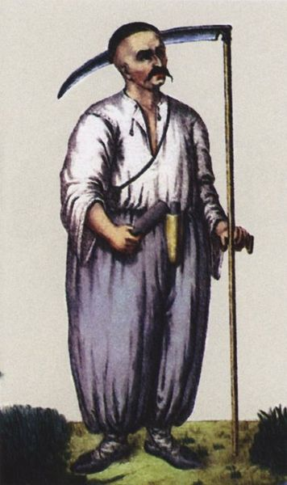
Вбрання селян

Slide 12
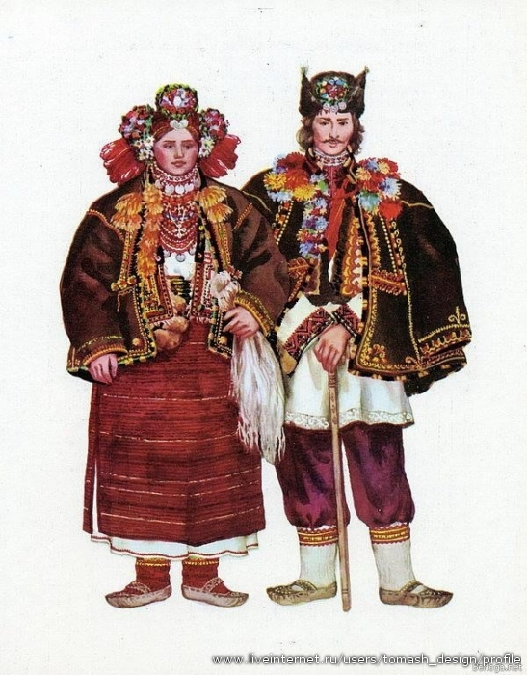
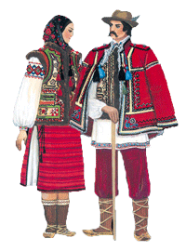
Вбрання Гуцульщини
Традиційне вбрання Закарпаття

Slide 13
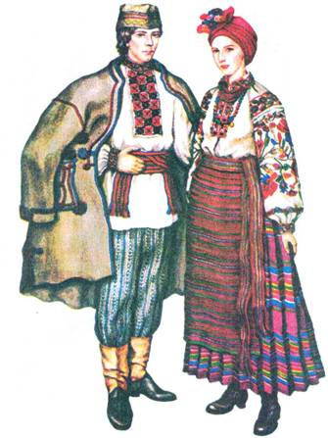
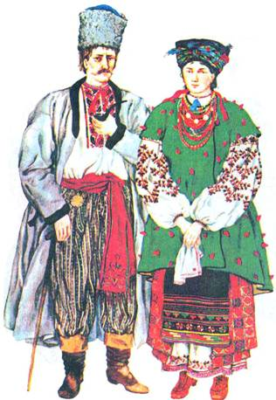
Традиційне вбрання Волині
Традиційний одяг.Надніпрянщина

Slide 14
Висновки
Такими були різновиди традиційного народного вбрання, що побутували в Україні аж до початку XX ст.
Український одяг XIX ст. рельєфно розкриває складність соціальної структури суспільства. Представники різних соціальних груп (ремісники, бідні селяни, поміщики, міщани, торгівці, згодом робітники) відрізнялись своєрідністю вбрання. Костюм того часу був своєрідною позначкою, за якою визначалась належність людини до певної соціальної верстви.
Характерною рисою традиційного українського вбрання є його декоративна мальовничість, яка відбиває розвиток ремесел, високу культуру виробництва матеріалів для одягу, створення різноманітних його форм, володіння багатьма видами і техніками опорядження та декорування одягу. В цьому розумінні український народний одяг вирізняється значною варіативністю. Найбільш помітні відмінності у народному костюмі, що побутував на Лівобережжі та Правобережжі, на Слобожанщині та частково на Поділлі. Це ж стосується традиційного одягу населення Карпат, Полісся, Волині.

